Slide 1
Metodologi Analisis Uji Korelasi

Slide 2
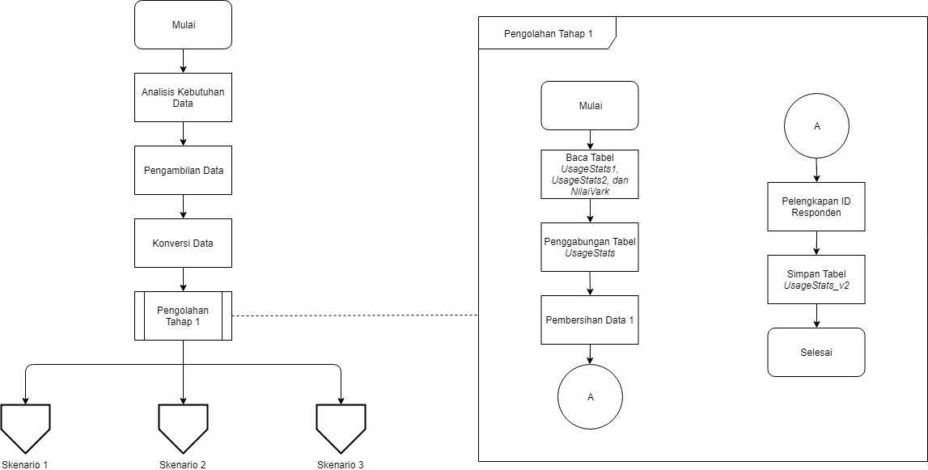
Alur Analisis Uji Korelasi

Slide 3
Analisis Dan Pembahasan Hasil Uji Korelasi

Slide 4
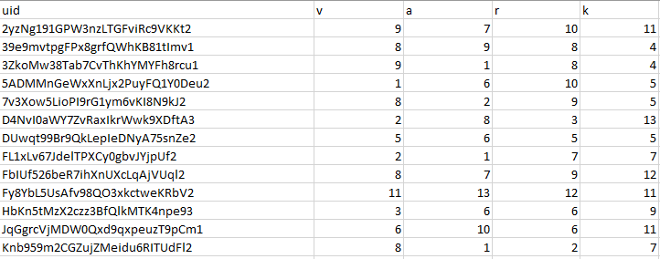
Tabel Nilai VARK

Slide 5
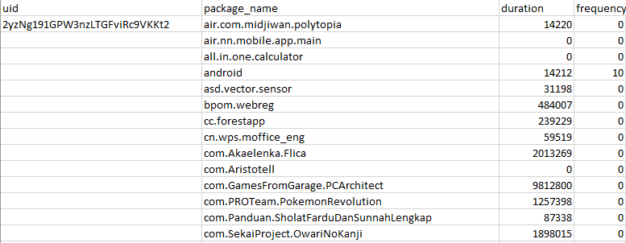
Tabel Usage Stats
Notes:
Hasil konversi dan pengolahan tahap 1 secara runtut dapat disimak pada slide selanjutnya

Slide 6
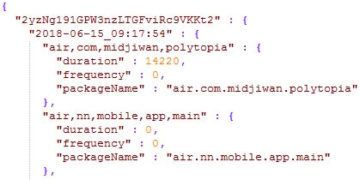
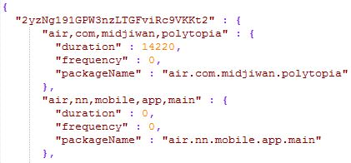
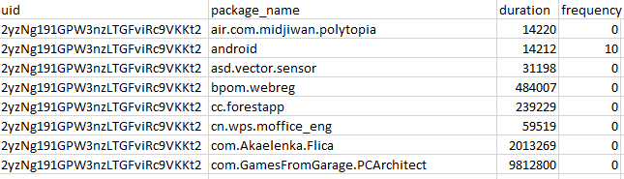
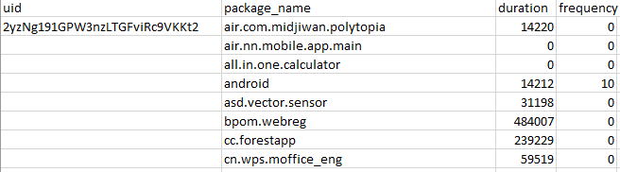
Hasil Konversi dan Pengolahan Tahap 1

Slide 7
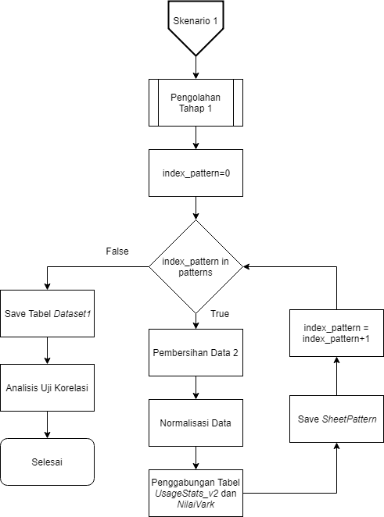
Skenario 1: Tanpa Pengelompokan Aplikasi

Slide 8
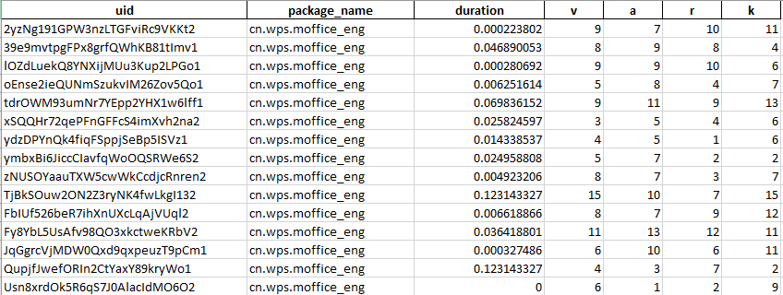
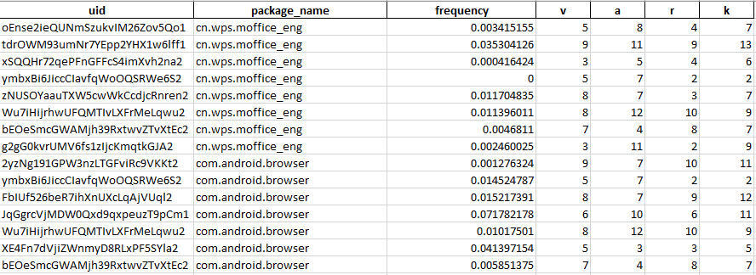
Hasil Pembentukan Dataset 1

Slide 9
Hasil Analisis Uji Korelasi Skenario 1
Pola Perilaku | Nama Aplikasi | Kelas VARK | Sifat Korelasi | Tingkat Korelasi
Durasi | Adobe Lightroom CC | A | Positif | Sangat Kuat
Durasi | Android Calculator 2 | R | Negatif | Menengah
Durasi | Android MMS | A | Negatif | Lemah
Durasi | DU-Recorder | A | Positif | Sangat Kuat
Durasi | Microsoft Word | A | Negatif | Sangat Kuat
Durasi | Mobile Legends | A | Negatif | Sangat Kuat
Durasi | Pinterest | A | Positif | Sangat Kuat
Durasi | Samsung Android Video Player | R | Negatif | Sangat Kuat
Durasi | Hay Day | A | Positif | Sangat Kuat
Frekuensi | WPS Office | V | Positif | Sangat Kuat
Frekuensi | Facebook | K | Negatif | Kuat
Notes:
Penyunting gambar, kal, pesan mulmed, perekam layar/live stream/penyunting video, word, game,

Slide 10
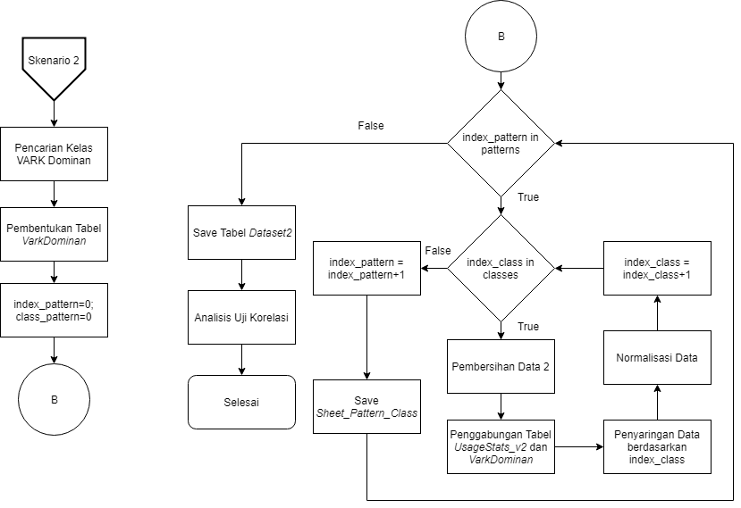
Skenario 2: Pengelompokan berdasarkan Kelas VARK Dominan

Slide 11
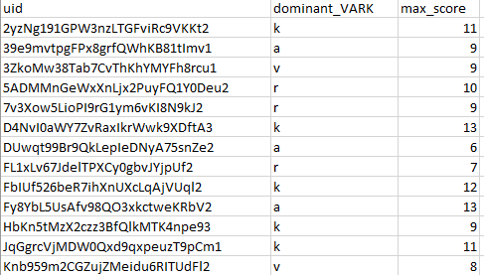
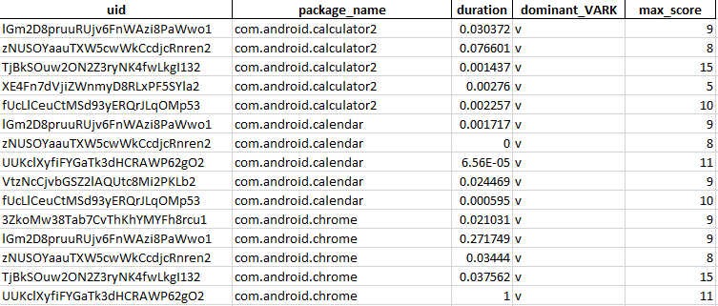
Tabel VARK Dominan
Dataset 2

Slide 12
Hasil Analisis Uji Korelasi Skenario 2
Pola Perilaku | Aplikasi | Kelas VARK | Sifat Korelasi | Tingkat Korelasi
Durasi | Youtube | A | Positif | Sangat Kuat
Durasi | Microsoft PowerPoint | K | Negatif | Sangat Kuat
Frekuensi | Android Phone | A | Positif | Sangat Kuat
Frekuensi | Google Maps | K | Positif | Kuat

Slide 13
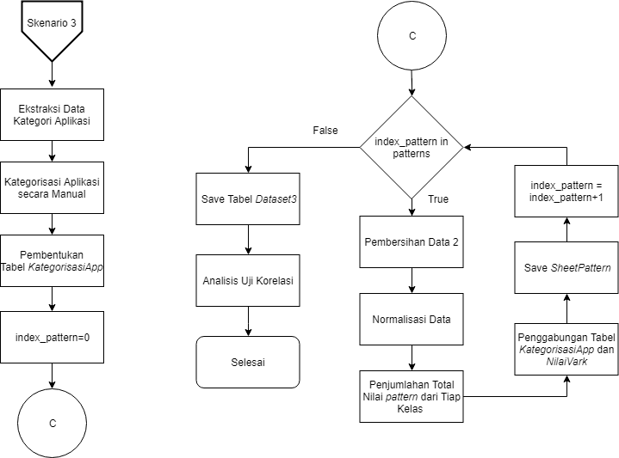
Skenario 3: Pengelompokan berdasarkan Fungsi
Notes:
Kategorisasi manual untuk app2 yang ga ada di playstore

Slide 14
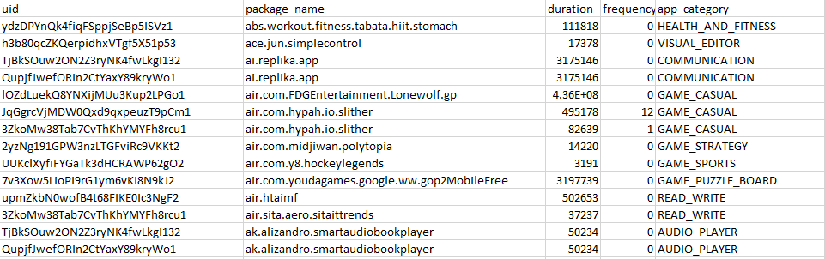
Tabel Aplikasi Terkategorisasi

Slide 15
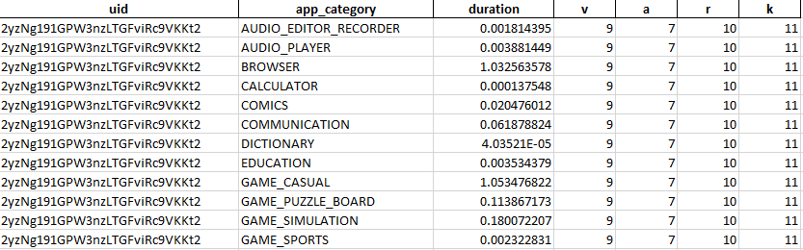
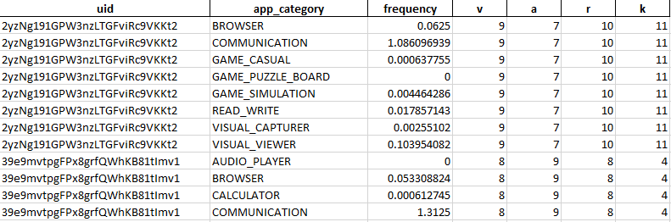
Hasil Pembentukan Dataset 3

Slide 16
Hasil Analisis Uji Korelasi Skenario 3
Pola Perilaku | Kategori Aplikasi | Kelas VARK | Sifat Korelasi | Tingkat Korelasi
Durasi | Kalkulator | V | Negatif | Lemah
Durasi | Kamus | R | Negatif | Kuat
Durasi | Edukasi | A | Negatif | Kuat
Durasi | Permainan Simulasi | K | Positif | Menengah
Durasi | Penyunting Konten Visual | R | Negatif | Menengah
Frekuensi | Komunikasi | K | Negatif | Menengah
Frekuensi | Penampil Cuaca | K | Negatif | Sangat Kuat

Slide 17
Kesimpulan dan Saran

